Slide 1
实习二：数据库约束设计
本次实习的目标是请同学们体验如何在数据库中利用各种手段完成数据库约束设计。完善的约束设计功能使得数据一致性维护以及业务规则甚至异常处理都可以统一在服务器端完成，减轻了应用处理的负担。
同学们在实现各个约束的时候，应该同时给出正负测试样例，也即符合约束以及违反约束的增删改操作。
具体的约束设计任务我们分为基础、中级、高级、扩展四部分，如下：

Slide 2
基本约束设计
Emp( eno, ename, birtyday, level, position, salary, dno )
Dept( dno, dname, budget, manager )
声明eno和dno是递增序列号形式的主码，长度为4的整型，形式为0001,0002，…
声明Emp中的dno为参照Dept的外码， Dept的manager为参照Emp的外码
测试外码定义的三种形式
限定dname为枚举型（数学学院、计算机学院、智能学院、电子学院、元培学院）
限定position为枚举型（教师、教务、会计、秘书）
限定level为1到5，缺省为3，salary为2000~200000

Slide 3
中级约束设计
测试延迟约束，往Emp和Dept中插入互相参照的两行。PG是支持延迟约束的，MySQL不支持延迟约束，可以通过设置约束是否有效来完成
将salary划分为5个区间，每个区间对应一个level值，保证每个员工的工资值和他的level值是正确对应的，这属于行级约束
编写函数，输入员工的员工号，输出一个包含员工各方面信息的编码字符串，也即我们第二章中提到的智能码。比如00010002199903020002，对应编码信息如下：
同学们在实现时，规范的做法是构造一张编码对照表，而不是把编码对应信息直接放在代码里面
0001 | 0002 | 1999 | 03 | 02 | 0002
员工号 | 部门号 | 出生年份 | 级别编码 | 职位编码 | 部门领导号

Slide 4
高级约束设计
如果插入的数据违反约束定义，使用触发器修改数据，使其符合约束后再插入，可以使用before或者instead of触发器完成。对于中级约束的第2项任务，定义监视Emp表上插入和更新操作的触发器，按照salary的新值来设置其level值即可。
使用函数约束或者触发器来保证管理者的工资必须高于他所管理的任何一个员工
使用触发器保证任何一个员工工资的变化额度，都应该体现在他所在部门的预算上面，本质上这相当于实现了一个物化视图的一致性维护机制（触发器应该考虑到员工改变工作部门的情况，从一致性维护效率的角度，完全重算当然最简单，但希望还是实现基于更新行的增量更新）

Slide 5
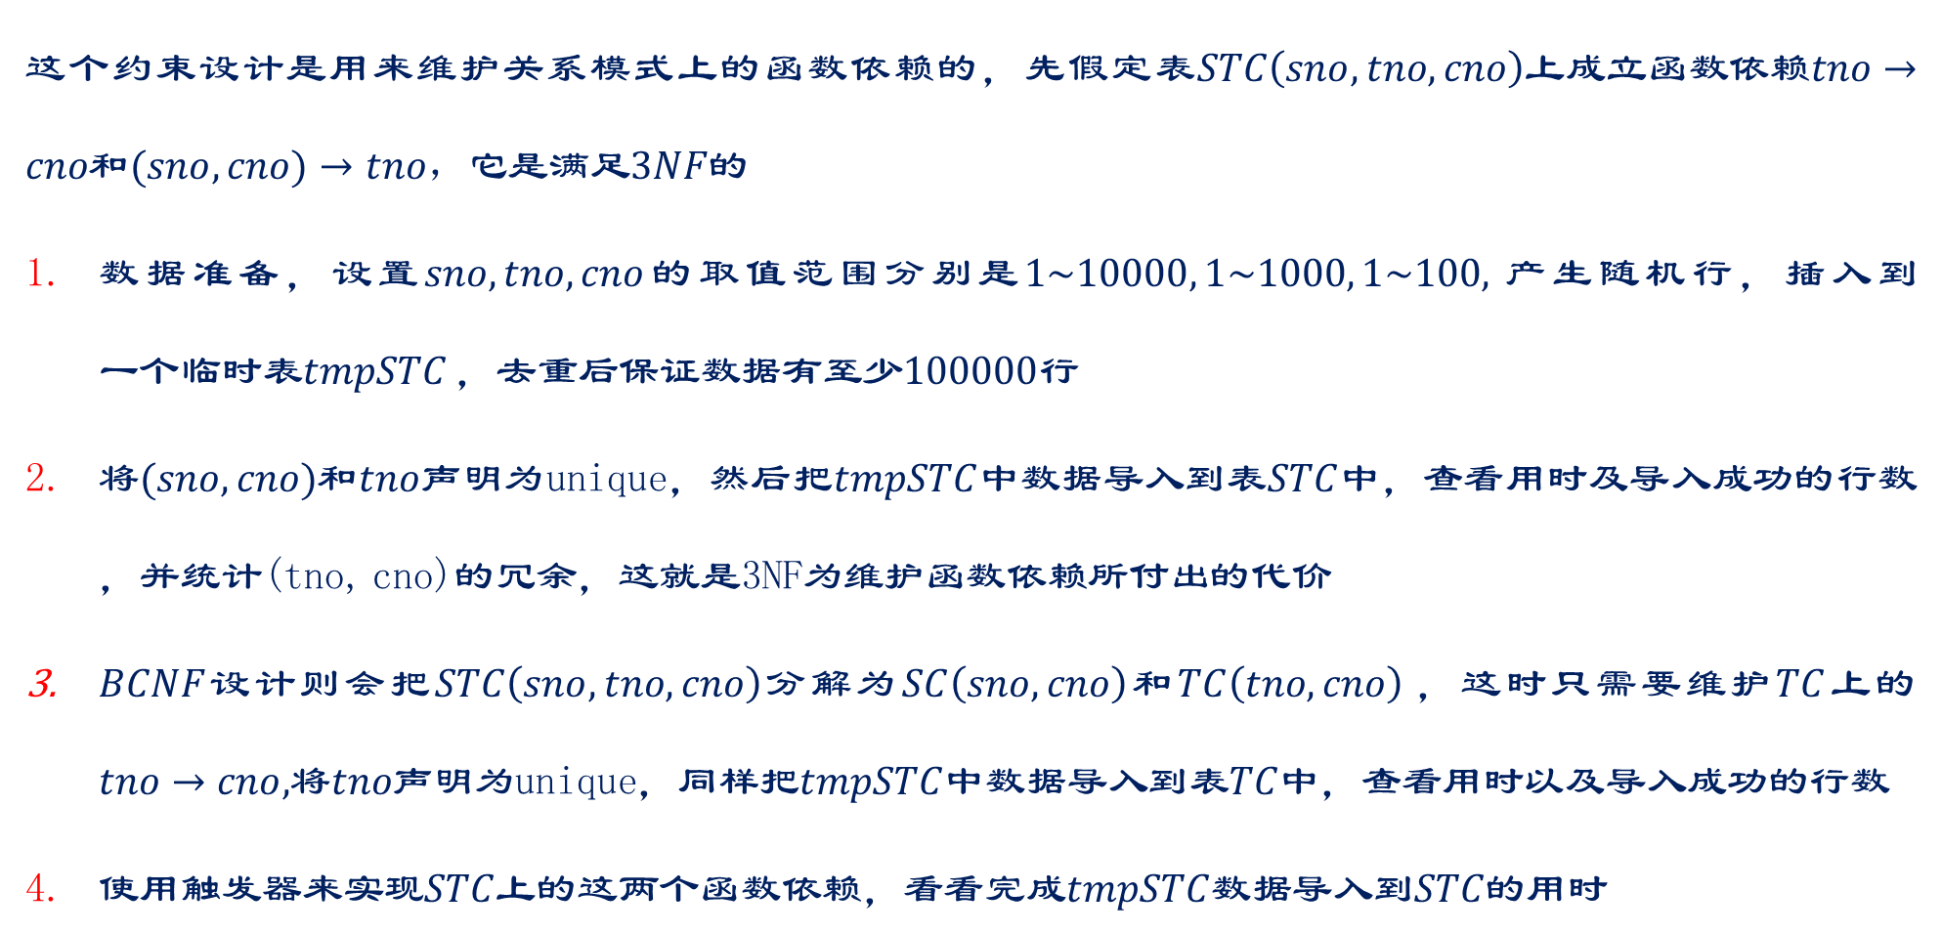
高级约束设计
这个约束设计是用来维护关系模式上的函数依赖的，先假定表$STC\left(sno,tno,cno\right)\text{上成立函数依赖}tno→cno\text{和}(sno,cno)→tno，\text{它是满足}3NF$的
数据准备，设置$sno,tno, cno$的取值范围分别是$1\sim 10000, 1\sim 1000, 1\sim 100,$产生随机行，插入到$一个临时表tmpSTC$，去重后保证数据有至少$100000$行
将$(sno,cno)\text{和}tno$声明为unique，然后把$tmpSTC$中数据导入到表$STC$中，查看用时及导入成功的行数，并统计(tno, cno)的冗余，这就是3NF为维护函数依赖所付出的代价
$BCNF$设计则会把$STC\left(sno,tno,cno\right)$分解为$SC\left(sno, cno\right)$和$TC\left(tno,cno\right)$，这时只需要维护$TC$上的$tno→cno,$将$tno$声明为unique，同样把$tmpSTC$中数据导入到表$TC$中，查看用时以及导入成功的行数
使用触发器来实现$STC$上的这两个函数依赖，看看完成$tmpSTC$数据导入到$STC$的用时

